Slide 1
BÁO CÁO ĐHCT LẦN THỨ 33
(27/12/2024)
RÚT NGẮN THỜI GIAN CHUYỂN ĐỔI BẢNG MPB BẰNG VIỆC PHÁT TRIỂN PHẦN MỀM QUẢN LÝ
【BỘ PHẬN KTSX – PHÒNG KTTB】
NGƯỜI PHÁT BIỂU : NGUYỄN ĐÌNH DŨNG

Slide 2
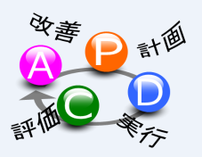
NHÓM CẢI THIỆN
M3
+ Tập hợp điểm vấn đề
+ Xác nhận dữ liệu
Support
Ms. Bé
Mr. Dũ
IQC
Mr. ??
Leader
EE
Mr. Dũng
Mr. Dũng
+ Thiết lập kết nối mạng.
+ Xác nhận phần mềm.
SE
Mr. Thành
EE
+ Thiết lập đặt tả phần mềm
+ Viết chương trình
Mr. Cường
Notes:
Chỉnh màu viền (2)
Bổ sung thành viên OQC

Slide 3
HẠNG MỤC
① LÝ DO CHỌN ĐỀ TÀI
② KẾ HOẠCH THỰC HIỆN
③ PHÂN TÍCH HIỆN TRẠNG
④ PHÂN TÍCH NGUYÊN NHÂN
⑤ THIẾT ĐẶT MỤC TIÊU
⑥ THỰC HIỆN ĐỐI SÁCH
⑦ XÁC NHẬN HIỆU QUẢ
⑧ TIÊU CHUẨN HÓA
⑨ NHÌN LẠI VÀ PHƯƠNG HƯỚNG SAU NÀY

Slide 4
1. LÝ DO CHỌN ĐỀ TÀI
Từ niên độ 2023, kế hoạch sản xuất ở TG tăng cao,dẫn đến số lượng bảng MPB tăng lên → giờ công cho việc quản lý và chuyển đổi bảng tăng lên

Slide 5
2. KẾ HOẠCH THỰC HIỆN
: Kế hoạch
: Thực tích
No | Hạng mục | Đảm trách | Niên độ 2024
 |  |  | T9 |  |  |  | T10 |  |  |  | T11
1 | Nắm bắt hiện trạng | KTTB,M3,
2 | Thiết lập mục tiêu | KTTB
3 | Thiết lập đối sách | KTTB
4 | Viết chương trình | KTTB
5 | Try, sửa lỗi chương trình | KTTB
6 | Triển khai phần mềm | KTTB
7 | Xác nhận kết quả | KTTB
8 | Tiêu chuẩn hóa | KTTB

Slide 6
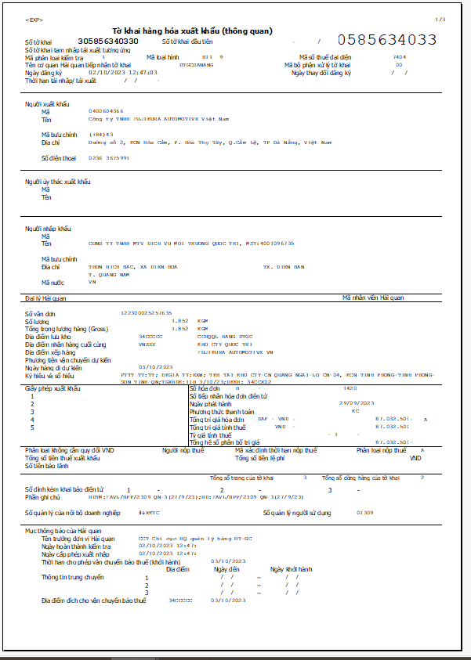
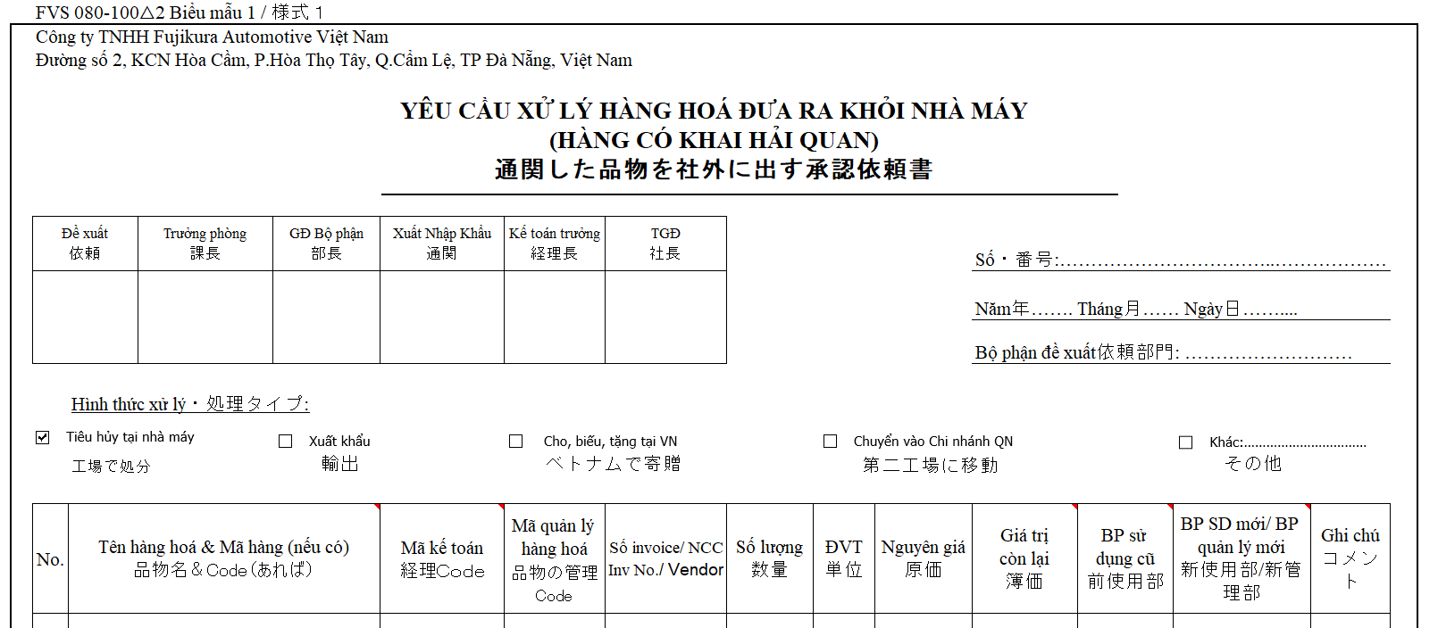
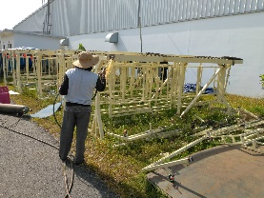

SƠ LƯỢC QUY TRÌNH CHUYỂN ĐỔI BẢNG MPB
3. HIỆN TRẠNG
1. TÌM BẢNG
2. DI CHUYỂN
3. ĐỔI BẢNG
4.CẬP NHẬT
Từ thông tin mã hàng, tìm kiếm bảng MPB trên bảng thông tin
(* Ngoài việc tìm kiếm bảng
để chuyển đổi vào line phục vụ sản xuất,còn cần tìm bảng trong các trường hợp: bão dưỡng bảng, kiểm tra định kỳ master và bộ kiêm tra đầu ngày, kiểm kê,...)
Di chuyển xe chứa bảng đến vị trí line cần đổi
Đổi bảng vào vị trí chỉ định và kết nối với nguồn điện
Ghi chép thông tin đổi bảng và cập nhật lại vị trí nhãn mã bảng MPB trên bảng thông tin
(* tổng hợp thủ công lại ký lục chuyển đổi bảng vào cuổi mỗi ca)

Slide 7
3. HIỆN TRẠNG
Từ kết quả phân tích,nhóm quyết định cải thiện 2 hạng mục chiếm tỷ lệ cao nhất : Tìm bảng & ghi chép ký lục

Slide 8


4. PHÂN TÍCH NGUYÊN NHÂN
MACHINE
MATERIAL
Nguyên nhân gây lãng phí thời gian cho nghiệp vụ chuyển đổi bảng MPB
Số lượng bảng MPB ngày càng nhiều
Bảng thông tin không cập nhật hiển thị theo real time
Chưa có thiết bị hỗ trợ giúp vận chuyển bảng nhanh
Chưa có biểu thị thứ tự số đặt để xe đây bảng
Chữ ghi chép bằng tay khó đọc.
Tìm trên bảng thông tin có quá nhiều data
Nhập liệu,tổng hợp thủ công ký lục cuối ca
Sắp xếp, cập nhật sai nhãn mã thiết bị trên bảng quản lý.
METHOD
MAN
Nhận thấy hầu hết nguyên nhân là do thao tác thủ công ⇒ phát triển phần mềm quản lý chuyển đổi bảng

Slide 9
4. PHÂN TÍCH NGUYÊN NHÂN
No | Điểm vấn đề | Nguyên nhân | Phương án cải thiện | Dự đoán hiệu quả (Triệu yên)
1 | Máy điều khiển khí XRSOL có giá cao | Máy XRSOL có nhiều chức năng không sử dụng | Thảo luận FJD liên lạc nhà sản xuất thay đổi đặc tả kỹ thuật máy XRSOL, loại bỏ những chức năng không sử dụng | 0.04
2 | Tấm lắp ghép bảng kiểm tra Flat có giá cao | Sử dụng tấm lắp ghép bằng vật liệu POM | Thay đổi vật liệu POM sang MICA có giá thành rẻ hơn. | 0.15
3 | Server hệ thống SSIS, FVSI có giá cao | Hệ thống SSIS và FVSI sử dụng 2 server độc lập trong cùng 1 line | Thay đổi thiết kế công đoạn dùng chung server hệ thống SSIS và FVSI. | 0.12
4 | Cylinder có giá cao. | Mua linh kiện cylinder chế tạo gá của nhà cung cấp SMC | Thảo luận FJD thay đổi nhà cung cấp SMC sang Airtack có giá rẻ hơn nhưng vẫn đảm bảo chất lượng. | 0.21
5 | Máy xuất nhãn đạt có giá cao. | Sử dụng loại máy xuất nhãn đạt điều chỉnh chiều dài nhãn bằng tay. | Thay đổi đặc tả kỹ thuật máy xuất nhãn đạt, chuyển sang dùng loại máy điều chỉnh chiều dài nhãn bằng chương trình có giá thành rẻ hơn. | 0.02
Hiệu quả dự đoán của 5 line : 2.7 triệu yên

Slide 10
4. PHÂN TÍCH NGUYÊN NHÂN
No | Điểm vấn đề | Nguyên nhân | Phương án cải thiện | Dự đoán hiệu quả (Triệu yên)
1 | Máy điều khiển khí XRSOL có giá cao | Máy XRSOL có nhiều chức năng không sử dụng | Thảo luận FJD liên lạc nhà sản xuất thay đổi đặc tả kỹ thuật máy XRSOL, loại bỏ những chức năng không sử dụng | 0.04
2 | Tấm lắp ghép bảng kiểm tra Flat có giá cao | Sử dụng tấm lắp ghép bằng vật liệu POM | Thay đổi vật liệu POM sang MICA có giá thành rẻ hơn. | 0.15
3 | Server hệ thống SSIS, FVSI có giá cao | Hệ thống SSIS và FVSI sử dụng 2 server độc lập trong cùng 1 line | Thay đổi thiết kế công đoạn dùng chung server hệ thống SSIS và FVSI. | 0.12
4 | Cylinder có giá cao. | Mua linh kiện cylinder chế tạo gá của nhà cung cấp SMC | Thảo luận FJD thay đổi nhà cung cấp SMC sang Airtack có giá rẻ hơn nhưng vẫn đảm bảo chất lượng. | 0.21
5 | Máy xuất nhãn đạt có giá cao. | Sử dụng loại máy xuất nhãn đạt điều chỉnh chiều dài nhãn bằng tay. | Thay đổi đặc tả kỹ thuật máy xuất nhãn đạt, chuyển sang dùng loại máy điều chỉnh chiều dài nhãn bằng chương trình có giá thành rẻ hơn. | 0.02
Hiệu quả dự đoán của 5 line : 2.7 triệu yên

Slide 11
5. THIẾT ĐẶT MỤC TIÊU
Triệu Yên
Mục Tiêu: Giảm 20% chi phí mua thiết bị vượt kinh phí đầu tư

Slide 12
6. THỰC HIỆN ĐỐI SÁCH
Cải thiện 1: Thay đổi nhà cung cấp linh kiện cylinder
Hiện trạng: ◆ Nhận thấy phần linh kiện cylinder của nhà cung cấp SMC đang có giá cao.
Đối sách: ◆ Đã thảo luận FJD để tìm kiếm nhà cung cấp mới có đặc tả kỹ thuật tương tự có
giá thành rẻ hơn nhưng vẫn đảm bảo chất lượng.
Before
Sử dụng linh kiện SMC
After
Sử dụng linh kiện Airtack
Giá giảm từ 22%→53%
Giá thành cao
Chi phí chế tạo 1 line ≈ 74.1 (Triệu đồng)
Chi phí chế tạo 1 line ≈32.5 (Triệu đồng)
◆ Hiệu quả cải thiện 5 line CH2 ≈ 208 Triệu đồng
≈ 1,3 Triệu yên

Slide 13
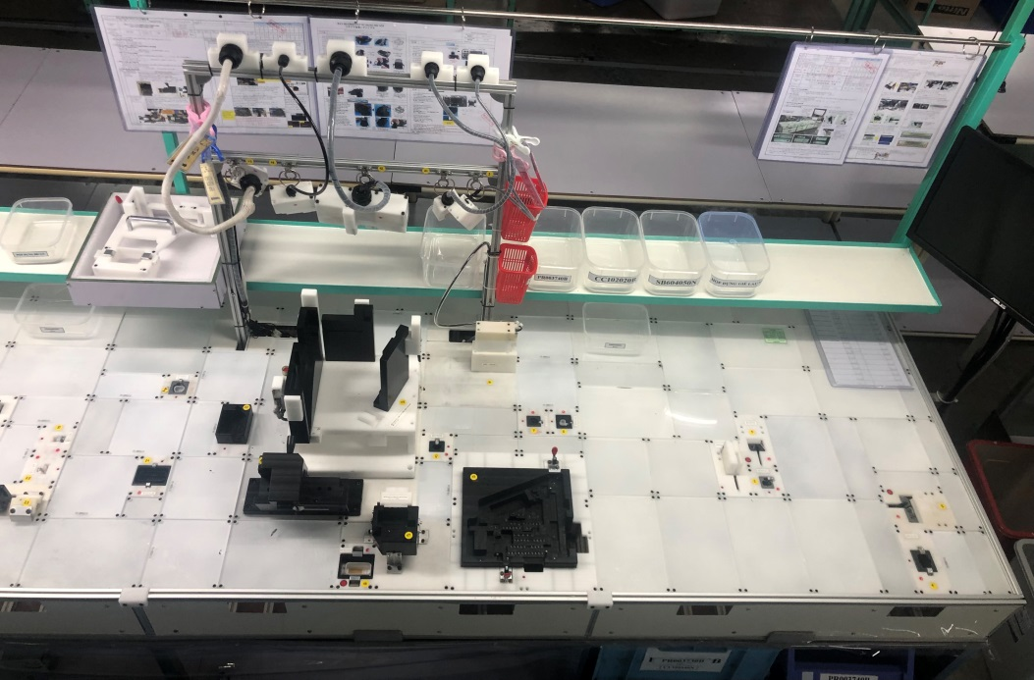
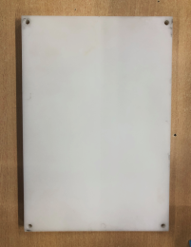
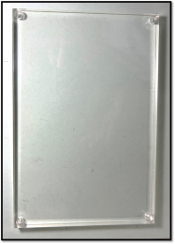
6. THỰC HIỆN ĐÔI SÁCH
Cải thiện 2: Thay đổi vật liệu các tấm lắp ghép trên bảng kiểm tra
Hiện trang: ◆ Trên bề mặt bảng kiểm tra ngoài những vị trí layout đồ gá thì những vị trí
còn lại chiếm phần lớn diện tích bảng. Những vị trí này cần lắp tấm lắp ghép
để bảo vệ bảng kiểm tra. Tấm lắp ghép đang thiết kế sử dụng vật liệu POM
có giá thành cao.
Đối sách: ◆ Thay đổi sang vật liệu Mica có giá thành rẻ hơn POM nhưng vẫn đảm bảo
chất lượng.
Before
After
Tấm lắp ghép trên bảng kiểm tra bằng vật liệu POM
Tấm lắp ghép trên bảng kiểm tra bằng vật liệu Mica
Chi phí cho 1 line CH2 ≈ 50.7 Triệu đồng
Chi phí cho 1 line CH2 ≈ 20.3 Triệu đồng
◆Hiệu quả cải thiện 5 line CH2 ≈ 152 Triệu đồng
≈ 0,95 Triệu yên

Slide 14
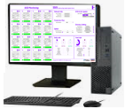
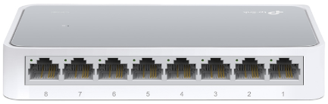
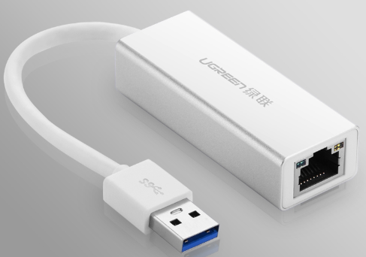
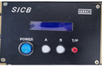
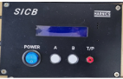
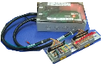
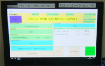
6. THỰC HIỆN ĐỐI SÁCH
Cải thiện 3: Kiêm dụng sever hệ thống SSIS-FVSI
Hiện trạng: ◆ Tại công đoạn SSIS đang thiết kế sử 2 server độc lập cho hệ thống
SSIS và FVSI trên 1 line.
Đối sách: ◆ Thực hiện đánh giá lại thiết bị kiêm dụng 2 server SSIS và FVSI,
loại bỏ 1 server để cắt giảm chi phí.
Before
After
Hệ thống SSIS và F-VSI
Hệ thống SSIS và F-VSI
SSIS Server
FVSI Server
SSIS Server PC
FVSI Server
SSIS Server
F-VSI ServerPC
№1
№2
Loại bỏ 1 Server
№1
№2
HUB LAN
HUB LAN
HUB LAN
HUB LAN
SICB
№2
FVSI
SICB
№2
FVSI
№1
№3
№4
№1
№2
№3
№4
№1
№3
№4
№1
№2
№3
№4
TABLET
TABLET
№1
№2
№3
№4
№1
№2
№3
№4
Chi phí cho 1 line CH2 ≈ 56 (Triệu đồng)
Chi phí cho 1 line CH2 ≈ 30.4 (Triệu đồng)
◆ Hiệu quả cải thiện 5 line CH2 ≈ 128 Triệu đồng
≈ 0,8 Triệu yên

Slide 15
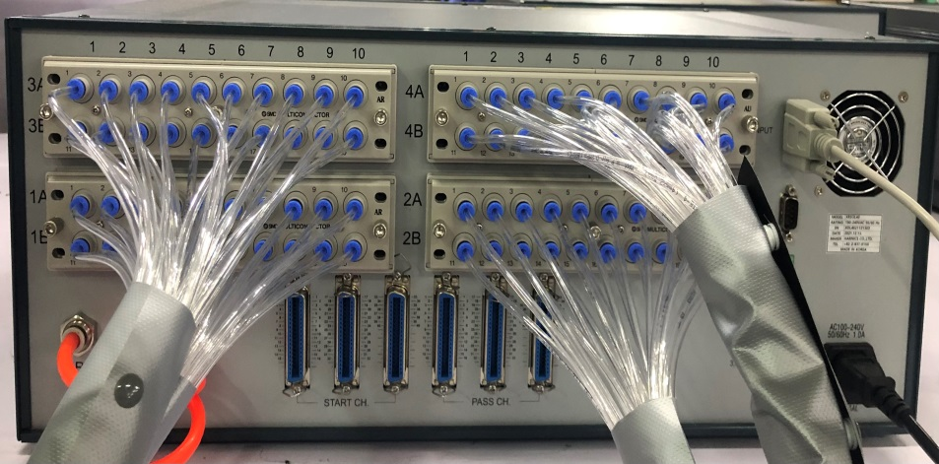
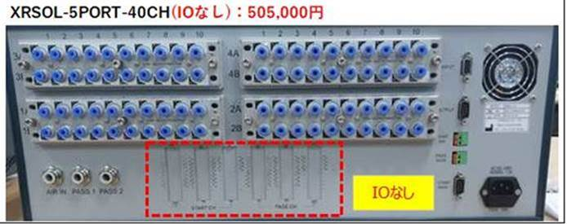
6. THỰC HIỆN ĐỐI SÁCH
Cải thiện 4: Thay đổi đặc tả thiết kế máy XRSOL
Hiện trạng: ◆ Xác nhận thực tế khi dùng máy điều khiển khí XRSOL có một số chức năng
không sử dụng trong bảng kiểm tra.
Đối sách: ◆ Thảo luận FJD yêu cầu nhà sản xuất thay đổi đặc tả kỹ thuật máy XRSOL,
loại bỏ một số chức năng không sử dụng để cắt giảm chi phí.
Before
After
Không sử dụng 6 cổng kết nối
Loại bỏ 6 cổng kết nối
Chi phí cho 1 line CH2 ≈ 88.8Triệu đồng
Chi phí cho 1 line CH2 ≈ 80.8 Triệu đồng
◆ Hiệu quả cải thiện 5 line CH2 ≈ 40 Triệu đồng
≈ 0,25 Triệu yên

Slide 16
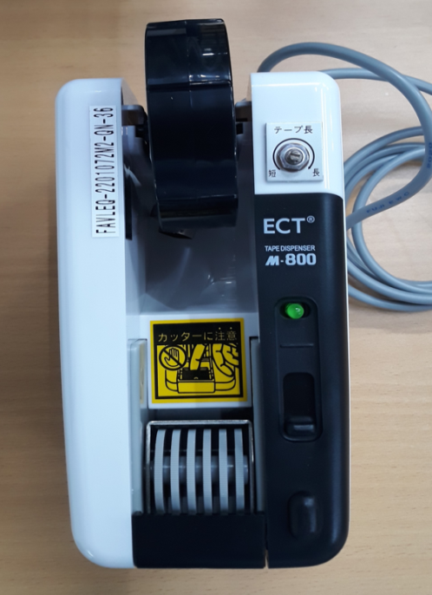
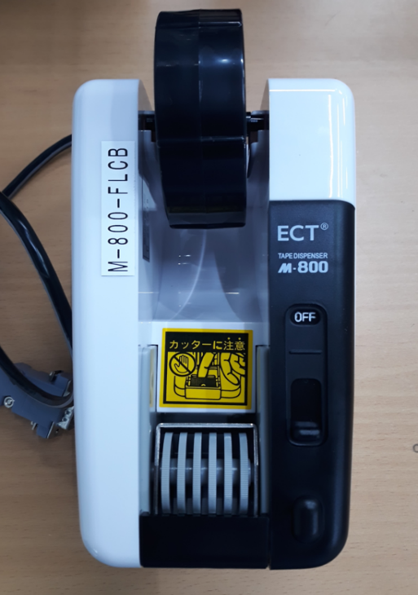
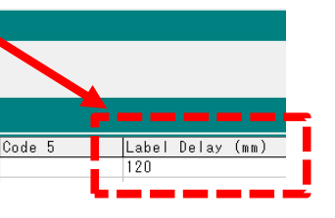
6. THỰC HIỆN ĐỐI SÁCH
Cải thiện 5: Thay đổi đặc tả kỹ thuật máy xuất nhãn đạt
Hiện trạng: ◆ Sử dụng máy xuất nhãn đạt điều chỉnh chiều dài nhãn đạt bằng tay có giá cao.
◆ Tốn thời gian điều chỉnh chiều dài.
◆ Khó quản lý được chiều dài nhãn đạt→tổn thất nhãn đạt.
Đối sách: ◆ Thảo luận FJD thay đổi đặc tả kỹ thuật máy xuất nhãn, điều chỉnh chiều dài nhãn
đạt bằng chương trình có giá rẻ hơn và có thể quản lý chính xác chiều dài nhãn đạt.
Before
After
Không sử dụng nút điều chỉnh
Thiết lập chiều dài nhãn đạt bằng chương trình
Thiết lập chiều dài nhãn bằng cơ cấu điều chỉnh bằng tay
Chiều dài nhãn đạt
Chi phí cho 1 line CH2 ≈ 8.5 (Triệu đồng)
Chi phí cho 1 line CH2 ≈ 5,3 (Triệu đồng)
◆ Hiệu quả cải thiện 5 line CH2 ≈ 16 Triệu đồng
≈ 0,1 Triệu yên

Slide 17
7. XÁC NHẬN HIỆU QUẢ
No | Tên thiết bị | Trước cải thiện (Triệu yên) | Sau cải thiện (Triệu yên) | Hiệu quả (Triệu yên)
1 | Cylinder,Air connector | 0.463 | 0.203 | 0.26
2 | Tấm lắp ghép bảng kiểm tra Flat | 0.317 | 0.127 | 0.19
3 | Server hệ thống SSIS, FVSI | 0.35 | 0.19 | 0.16
4 | Thiết bị điều khiển khí | 0.555 | 0.505 | 0.05
5 | Máy xuất nhãn đạt | 0.053 | 0.033 | 0.02
Tổng hiệu quả 1 line CH2 |  |  |  | 0.68
◆ Hiệu quả cải thiện 5 line CH2 ≈ 3.4 Triệu yên
≈ 544 Triệu đồng

Slide 18
7. XÁC NHẬN HIỆU QUẢ
Triệu Yên
Giảm 25% Vượt mục tiêu
Thực tích: Cắt giảm được 3.4 triệu yên
→Giảm 25% chi phí mua thiết bị vượt kinh phí đầu tư

Slide 19
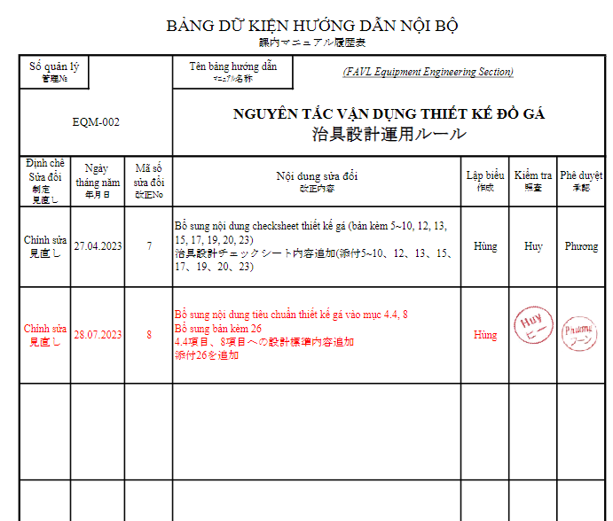
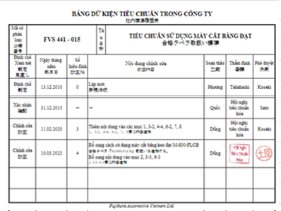
8. TIÊU CHUẨN HÓA
Thay đổi linh kiện đồ gá đã được lồng ghép vào tài liệu thiết kế gá EQM-002
Thay đổi đặc tả máy đã được lồng ghép vào tiêu chuẩn sử dụng máy cắt băng keo đạt FVS-441-015

Slide 20
9. NHÌN LẠI VÀ PHƯƠNG HƯỚNG SAU NÀY
Mặc dù đã cải thiện giảm chi phí mua thiết bị lên line CH2 nhưng vẫn còn một số hạng mục chưa cải thiện được.
Sẽ tiếp tục xác nhận, thảo luận với FJD về đặc tả thiết bị ở các cuộc họp định kì. Hướng đến cải thiện cắt giảm chi phí mua thiết bị lên line DA9.
No | Hạng mục | Nguyên nhân | Phương án cải thiện | Dự định | Dự đoán hiệu quả ( Triệu yên)
1 | Máy kiểm tra | Thiết bị điều khiển khí | Thảo luận FJD thay đổi đặc tả máy giảm địa chỉ khí, chỉ sử dụng số lượng cần thiết cho công đoạn thông mạch điện lần 2 | 12/2023 | 0.18
2 | Đồ gá | Giá thành cao | Thảo luận FJD thay đổi vật liệu POM đối với những gá có đặc tả đơn giản | 12/2023 | 0.1
3 | Linh kiện đồ gá | Khung nhôm bảng kiểm tra | Thảo luận FJD chuyển sang nhà cung cấp Misumi ECONOMY | 12/2023 | 0.1
Hiệu quả dự đoán: 0.38 triệu yên

Slide 21
CS-C-C
CS
Ban giám đốc cảm thấy hài lòng.
Customer Satisfaction
C
Giảm được giá thành thiết bị nhưng vẫn có thể đảm bảo chất lượng
Change
C
Cải thiện lần này đã đưa ra kết quả tốt nhờ việc hợp tác với FJD, phòng SX2, các phòng liên quan, người quản lí xưởng.
Collaboration

Slide 22
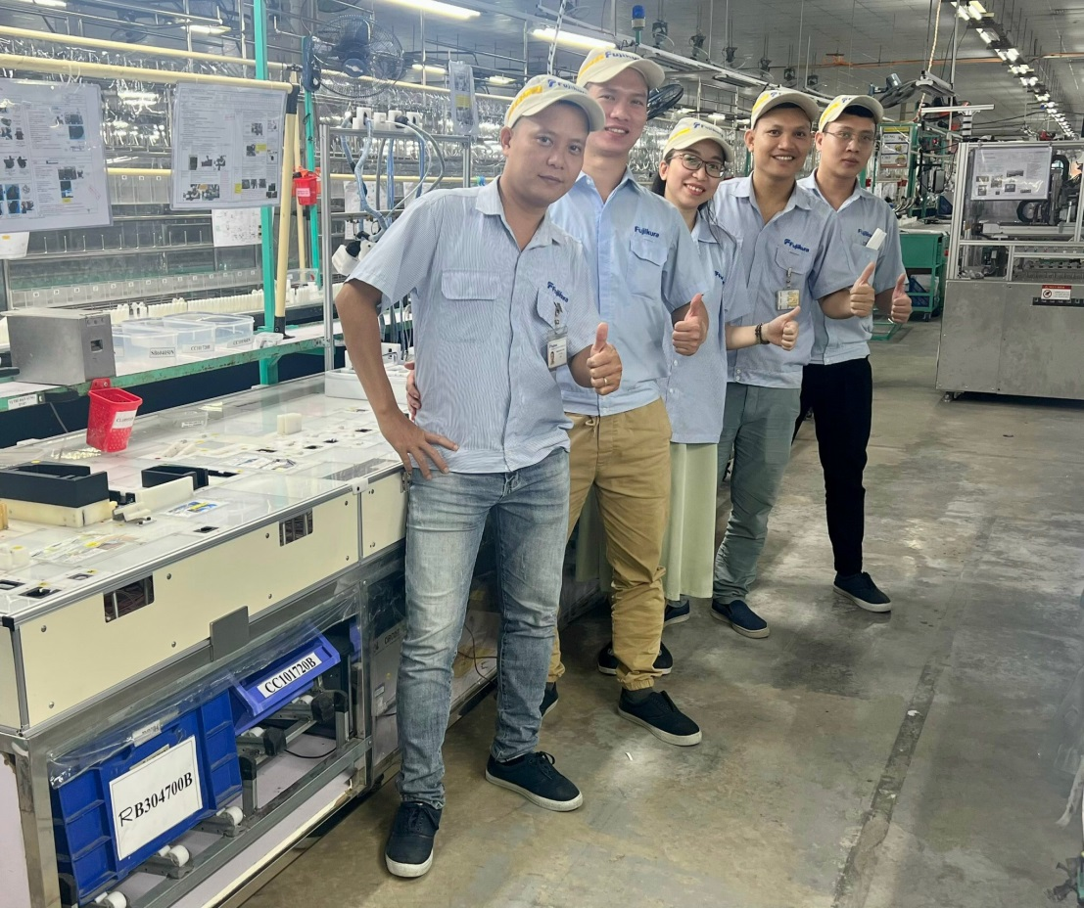

CẢM ƠN ĐÃ LẮNG NGHE

